Slide 1

ДЕТСКАЯ ИГРОВАЯ ПЛОЩАДКА
«САД ДОБРЫХ ДЕЛ»
ГОРОДА ХАНТЫ-МАНСИЙСКА
«Игровая программа
«Живём в России»

Slide 2


12 июня для России - значимая дата.
В этот день вся страна празднует День независимости России. Это один из самых молодых праздников государственного значения.
Участники игровой программы отправятся в путешествие по станциям в мир истории и традиций своей великой Родины!
Путь этот будет полон познавательных открытий, радости и гордости за любимую страну!
Участие в программе – это прекрасная возможность не только весело провести время, но и почувствовать свою сопричастность к культуре и истории великой державы.

Slide 3


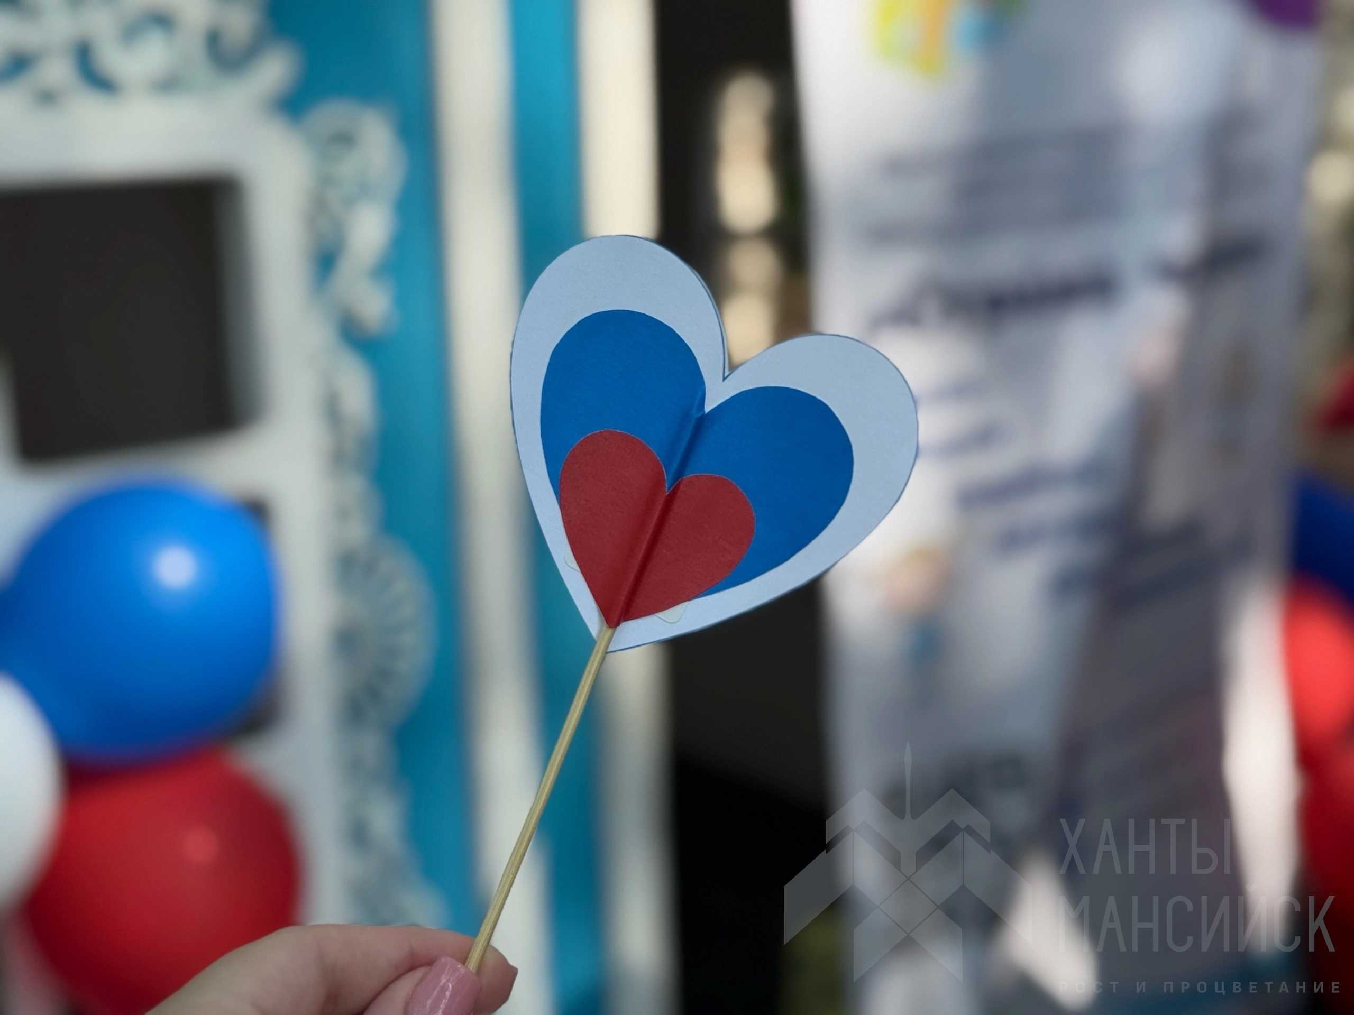
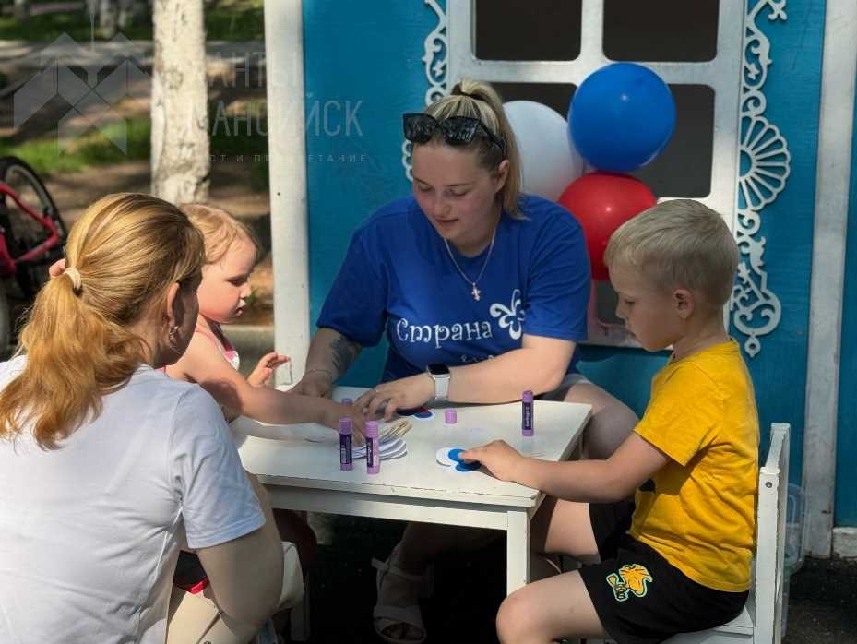
Мастерская «Сердечко триколор»
Мастер-классы подходят для детей 4-5 лет и старше.
Его главная идея - создание объемного украшения в виде сердца, выполненного в цветах российского флага.
Реквизит:
Готовый набор, куда входят:
- Три бумажных сердечка разного размера (белое, синее и красное) - заготовленные трафареты.
Клеевой пистолет или обычный клей-карандаш.
Деревянная шпажка длиной около 15-20 см.
Двусторонняя лента триколора (красно-сине-белая).
Ход занятия:
1. Сборка сердца. Дети склеивают сердечки слоями: сначала самое крупное белое, потом поменьше - синее, а сверху - маленькое красное. Получается аккуратный объемный цветок.
2. Фиксация. Готовое сердце наклеивают на деревянную основу - шпажку. Она служит ручкой и держателем.
3. Украшение. Чтобы изделие выглядело законченно, снизу к сердцу прикрепляют ленту триколора. Ее можно завязать бантом или оставить свободно спадающей.

Slide 4

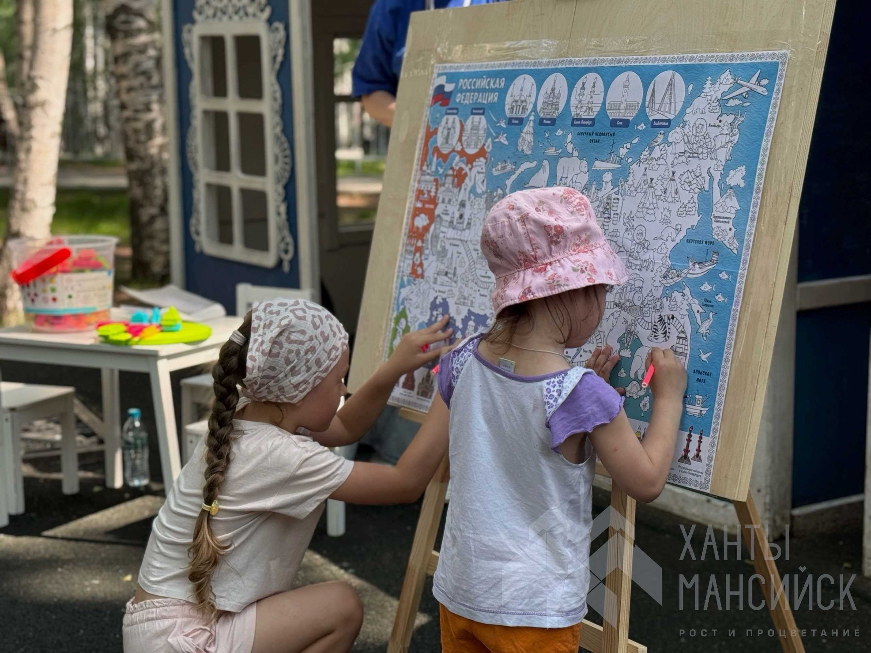
Мастерская «Мы рисуем нашу страну»
Возраст: Подходит для детей от 4 до 10 лет. Особенно интересен малышам 4–5 лет, так как задания просты и наглядны.
Формат: Коллективное творчество. Дети раскрашивают огромную карту России, создавая общую картину. Через игру и творчество ребята узнают о природных зонах, городах, достопримечательностях и национальных костюмах, тем самым формирую теплые чувства и уважение к России.
Реквизит:
- Детская раскраска-гигант «Наша Россия» для творчества и рисования, обучающий большой плакат для раскрашивания, география для малышей, учим животных.
- Цветные карандаши, маркеры.
Ход занятия:
1. Встреча. Родители и дети собираются возле огромного холста с контуром России. Ведущий объясняет, что мы будем украшать разные уголки страны.
2. Выбор места. Каждая семья выбирает регион, который ей ближе всего. Кто-то едет в Москву, кто-то отправляется на Урал или Кавказ.
3. Совместный труд. Мама или папа помогают малышу правильно держать карандаш рассказывают интересные истории о местах на карте.
Пример: «Давай нарисуем елочку, потому что в Сибири много тайги».
4. Завершение. В финале мы создаем радугу из разноцветных лент, которая соединяет все регионы. Это символизирует дружбу и единство.

Slide 5
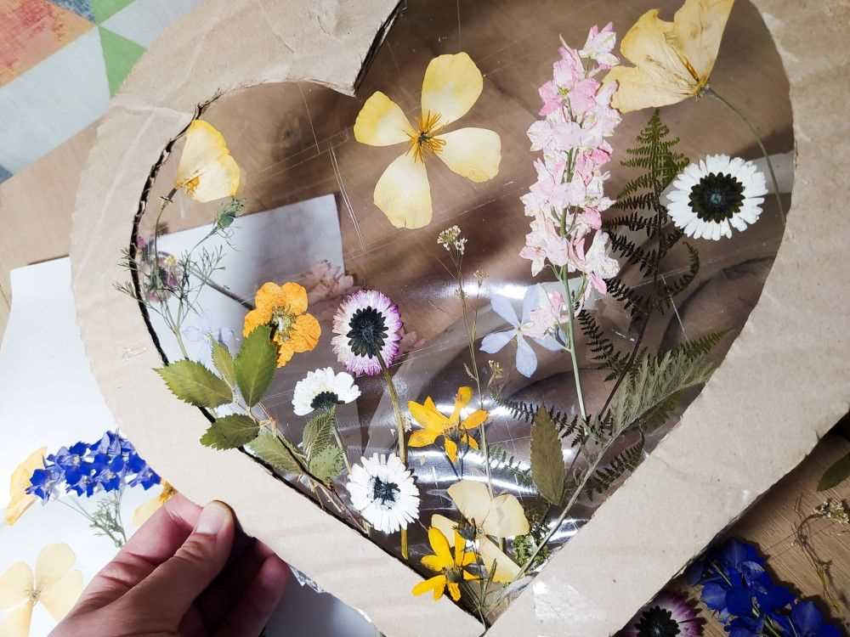
Мастерская «Узоры России» из травы и цветов»
Возраст: Подходит для детей от 4 до 10 лет.
Формат: Коллективное творчество. В ходе мастер-класса дети знакомятся с разнообразием российской флоры и народными промыслами (Гжель, Хохлома, Городец). Особое внимание уделяется растительным мотивам в орнаментах и тому, как красота природы вдохновляет на создание произведений искусства.
Реквизит:
- Контур сердечка.
- Летние цветы (ромашки, васильки, календула и т.д.)
- Летние травы (мята, мелисса, базилик и т.д.)
- Цветной или прозрачный скотч
- Ножницы
Ход занятия:
1. «Сухая примерка». Дети получают основу (картон в форме сердечка) и набор природных материалов. Их задача - выложить композицию, не используя клей. Это самый важный этап для развития чувства композиции и ритма. Педагог помогает и советует.
2. «Волшебный клей». После утверждения композиции начинается процесс приклеивания. На лицевую сторону заготовки-сердечка наклеивается скотч (клейкой стороной вверх). Дети выкладывают на него композицию из сухих растений.
3. Завершение работы. Чтобы зафиксировать элементы и придать работе законченный вид, на обратную сторону сердечка наклеивается ещё один слой скотча, создавая своеобразную «рамку».

Slide 6
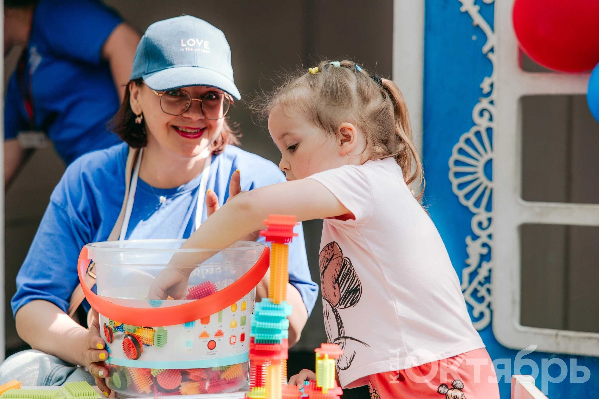
Мастерская «Лего – терем»
Возраст: Подходит для детей от 4 до 10 лет. Особенно интересен малышам 4-5 лет, так как задания просты и наглядны.
Формат: Подвижная строительная игра на открытом воздухе (командный челлендж). Знакомство с элементами русской культуры (архитектура терема) через игру.
Реквизит:
- Наборы с большим количеством деталей (кирпичики, пластины, кубики, конусы для крыш, арки для окон и дверей). Желательно наличие деталей ярких, «сказочных» цветов.
- Дополнительные материалы: Крупное изображение или иллюстрация сказочного терема, русские избы.
Ход занятия:
Собираем по предложенному алгоритму основание из крупных блоков, Первый этаж, затем устанавливаем шатровая крышу из длинных наклонных плиток. Для Украшения ставим заборчики из тонких кирпичиков.
Яркий деревянный терем, который можно заселять персонажами и разыгрывать сценки из русских сказок.

Slide 7
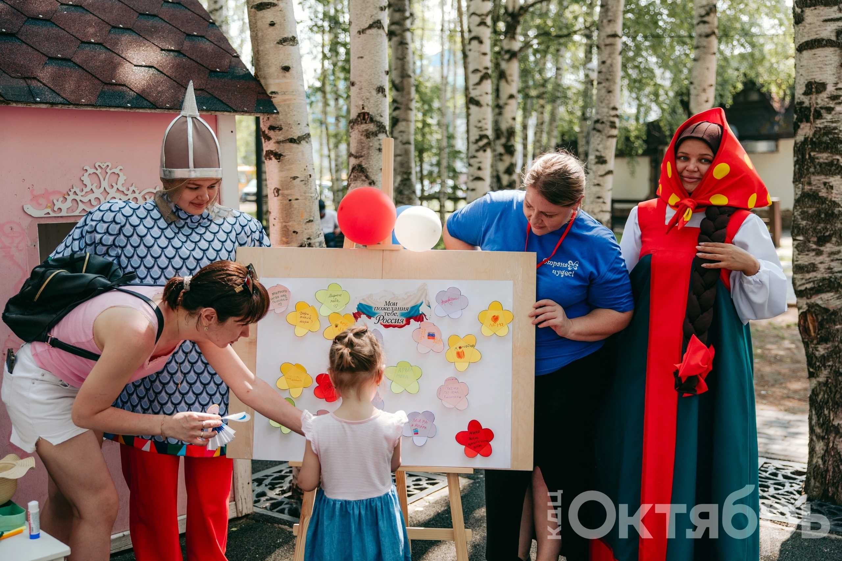
Мастерская «Мои пожелания тебе, Россия!»
Возраст: Подходит для детей от 4 до 15 лет.
Формат: Создание коллективного арт-объекта, символизирующего единство, любовь к Родине и общие надежды на её будущее. Мастер-класс направлен на вовлечение участников разных возрастов (детей, родителей, педагогов) в совместную творческую деятельность. Результатом - единое панно или инсталляция, которая может стать центральным элементом оформления к государственным праздникам.
В ходе мастер-класса маленьким жителям города, а также их родителям предлагается поздравить всех с Днём России и оставить самые тёплые пожелания.
Реквизит:
Заготовки: Вырезанные из бумаги цветы разного размера (ромашки, васильки, маки, тюльпаны). Для удобства можно использовать шаблоны.
Цветные карандаши, восковые мелки, фломастеры
Ход занятия:
1. Разминка «Слово о Родине»: Ведущий задаёт вопросы: «Что для вас значит слово "Россия"?», «С какими чувствами оно у вас ассоциируется?», «Какое будущее вы бы хотели для нашей страны?». Участники делятся короткими мыслями.
2. Презентация идеи: Ведущий показывает подготовленную основу (например, пустую карту России) и говорит: «Сегодня мы все вместе создадим её портрет. Но этот портрет будет особенным - он будет состоять из ваших мыслей, слов и рисунков. Каждый из вас напишет или нарисует на стикере своё самое сокровенное пожелание для России, а затем мы вместе соберём эту мозаику на нашей общей основе».

Slide 8
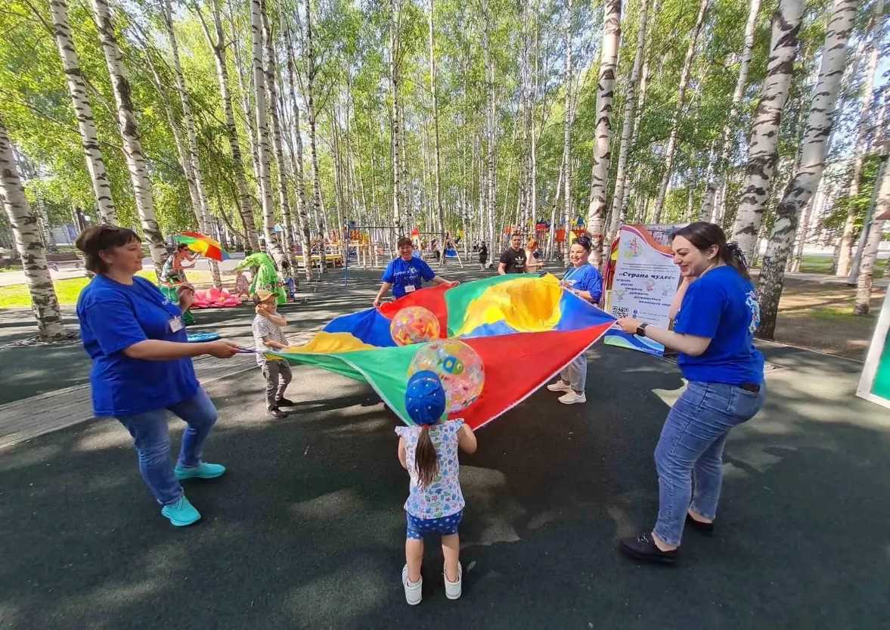
Мастерская «Круг друзей: играем вместе!»
Возраст: Подходит для детей от 4 до 10 лет.
Формат: Подвижные игра на открытом воздухе (командный челлендж).
Реквизит:
Для разметки и обозначения:
Конусы или фишки разных цветов (для обозначения старта, финиша и поворотов).
Яркие обручи (по количеству команд или участников).
Длинный канат или толстая веревка (для перетягивания).
Для эстафет и игр:
Мячи: большие фитболы, легкие резиновые мячи (для катания), мешочки с песком или «веселые старты» (для метания).
Большие надувные или мягкие модули для построения препятствий.
Ленты или султанчики на палочке (для создания праздничного настроения и выполнения заданий).
Корзины или ведерки (для сбора мячей или мешочков).
Музыкальное сопровождение:
Проигрыватель или колонка
Сборник веселых, ритмичных детских песен о дружбе и спорте

Slide 9
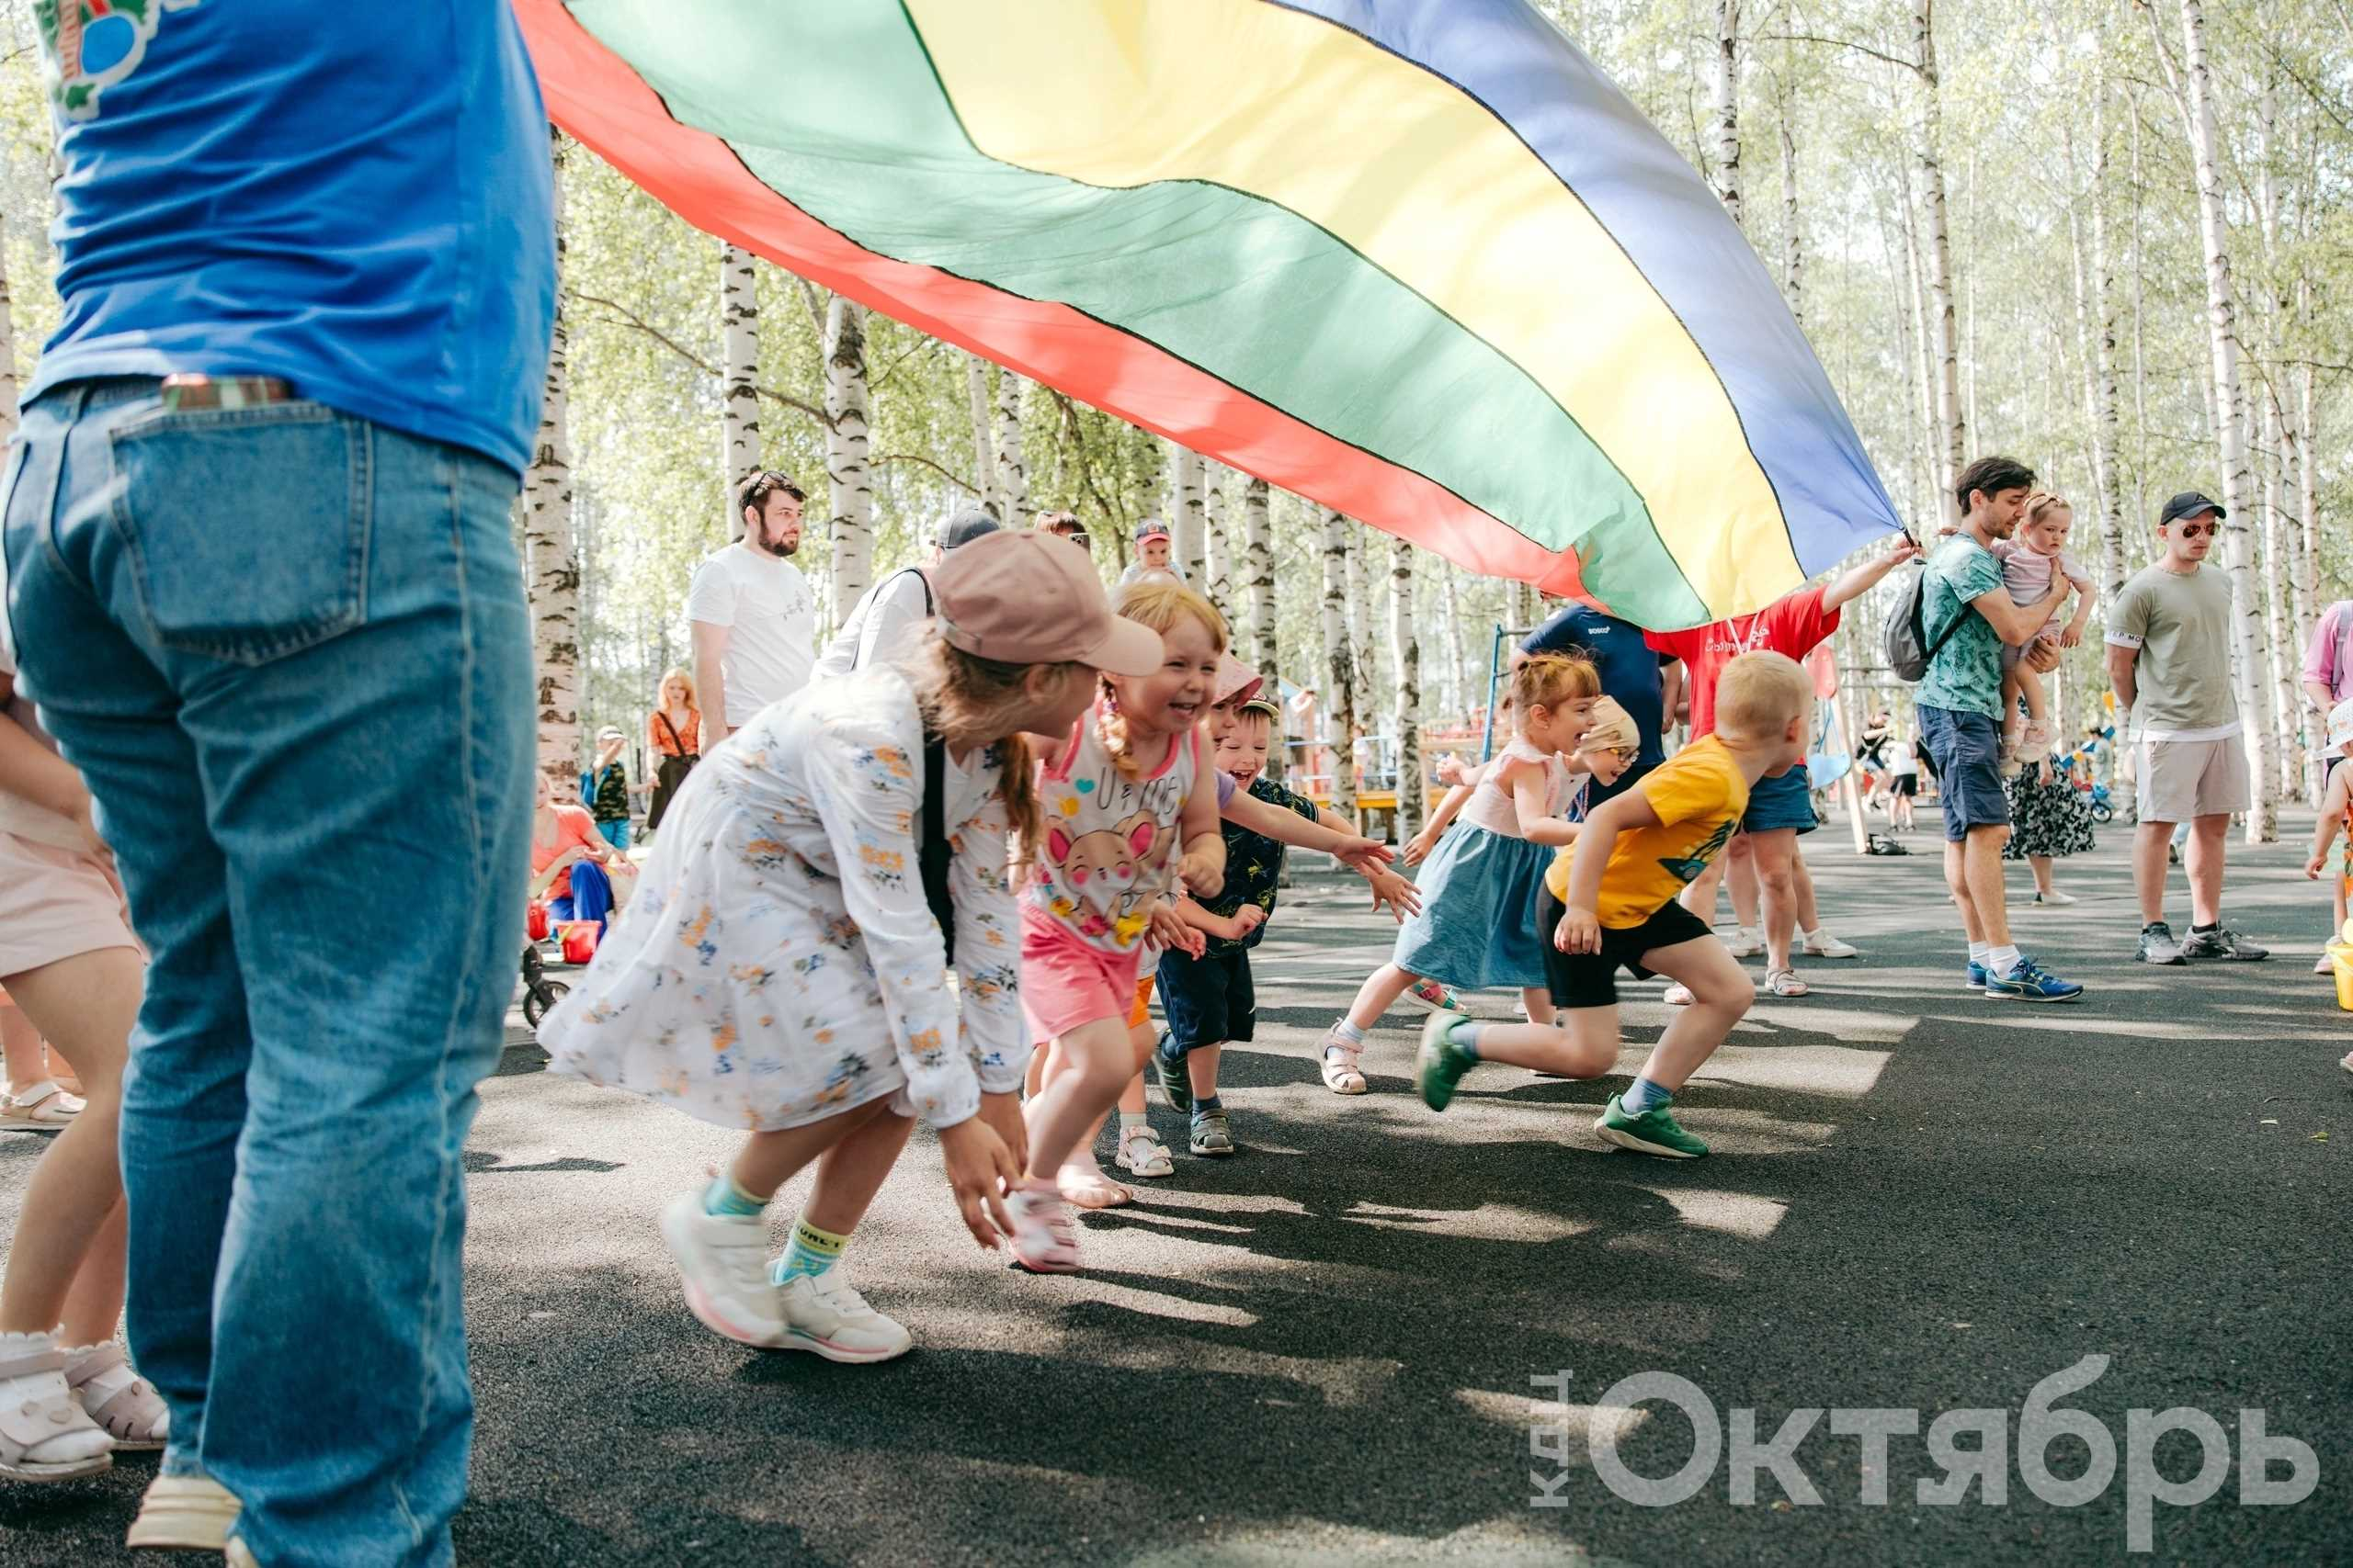
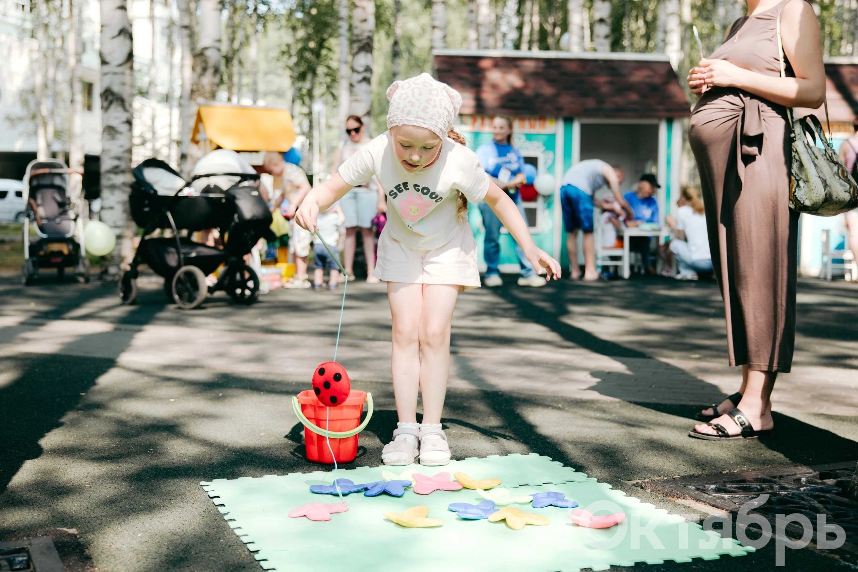
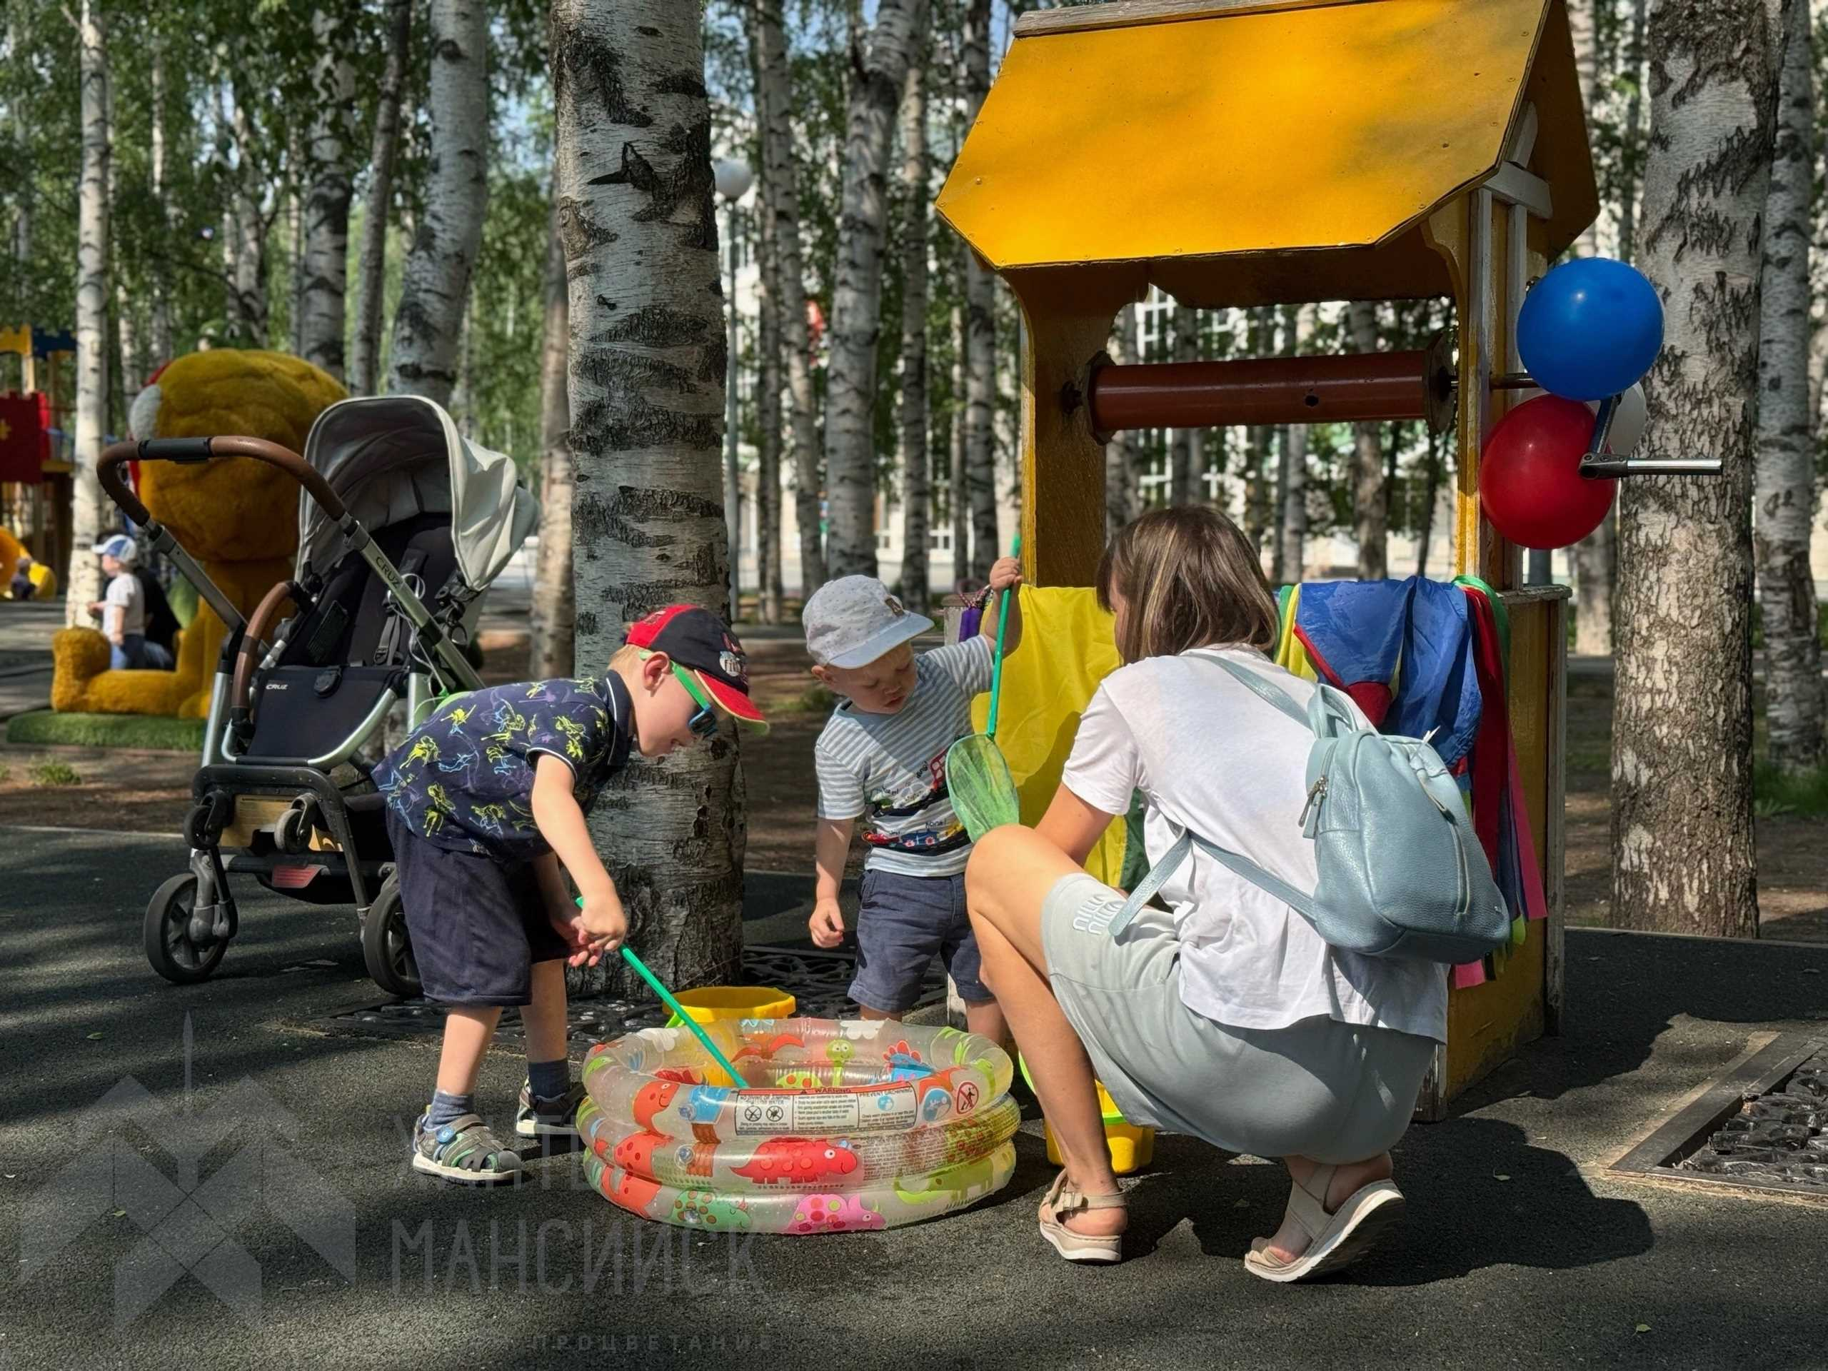
Мастерская «Круг друзей: играем вместе!»
Эстафета «Передай улыбку»: Дети передают друг другу большой яркий мяч или мягкую игрушку, называя соседа по имени и улыбаясь ему.
Эстафета «Змейка»: Нужно пробежать между кеглями («змейкой»), не сбив их.
Эстафета «Гусеница»: Вся команда становится в колонну, держа друг друга за пояс. В таком положении нужно пройти до конуса и обратно, не разрываясь.
Эстафета «Собери урожай»: На одной стороне площадки рассыпаны маленькие мячики или мешочки. По сигналу дети по одному бегут, берут один предмет и несут его в корзину на другой стороне.
Игра «Перетяни канат»: Классическая игра, которая учит командному усилию. Проводится в конце основной части.

Slide 10
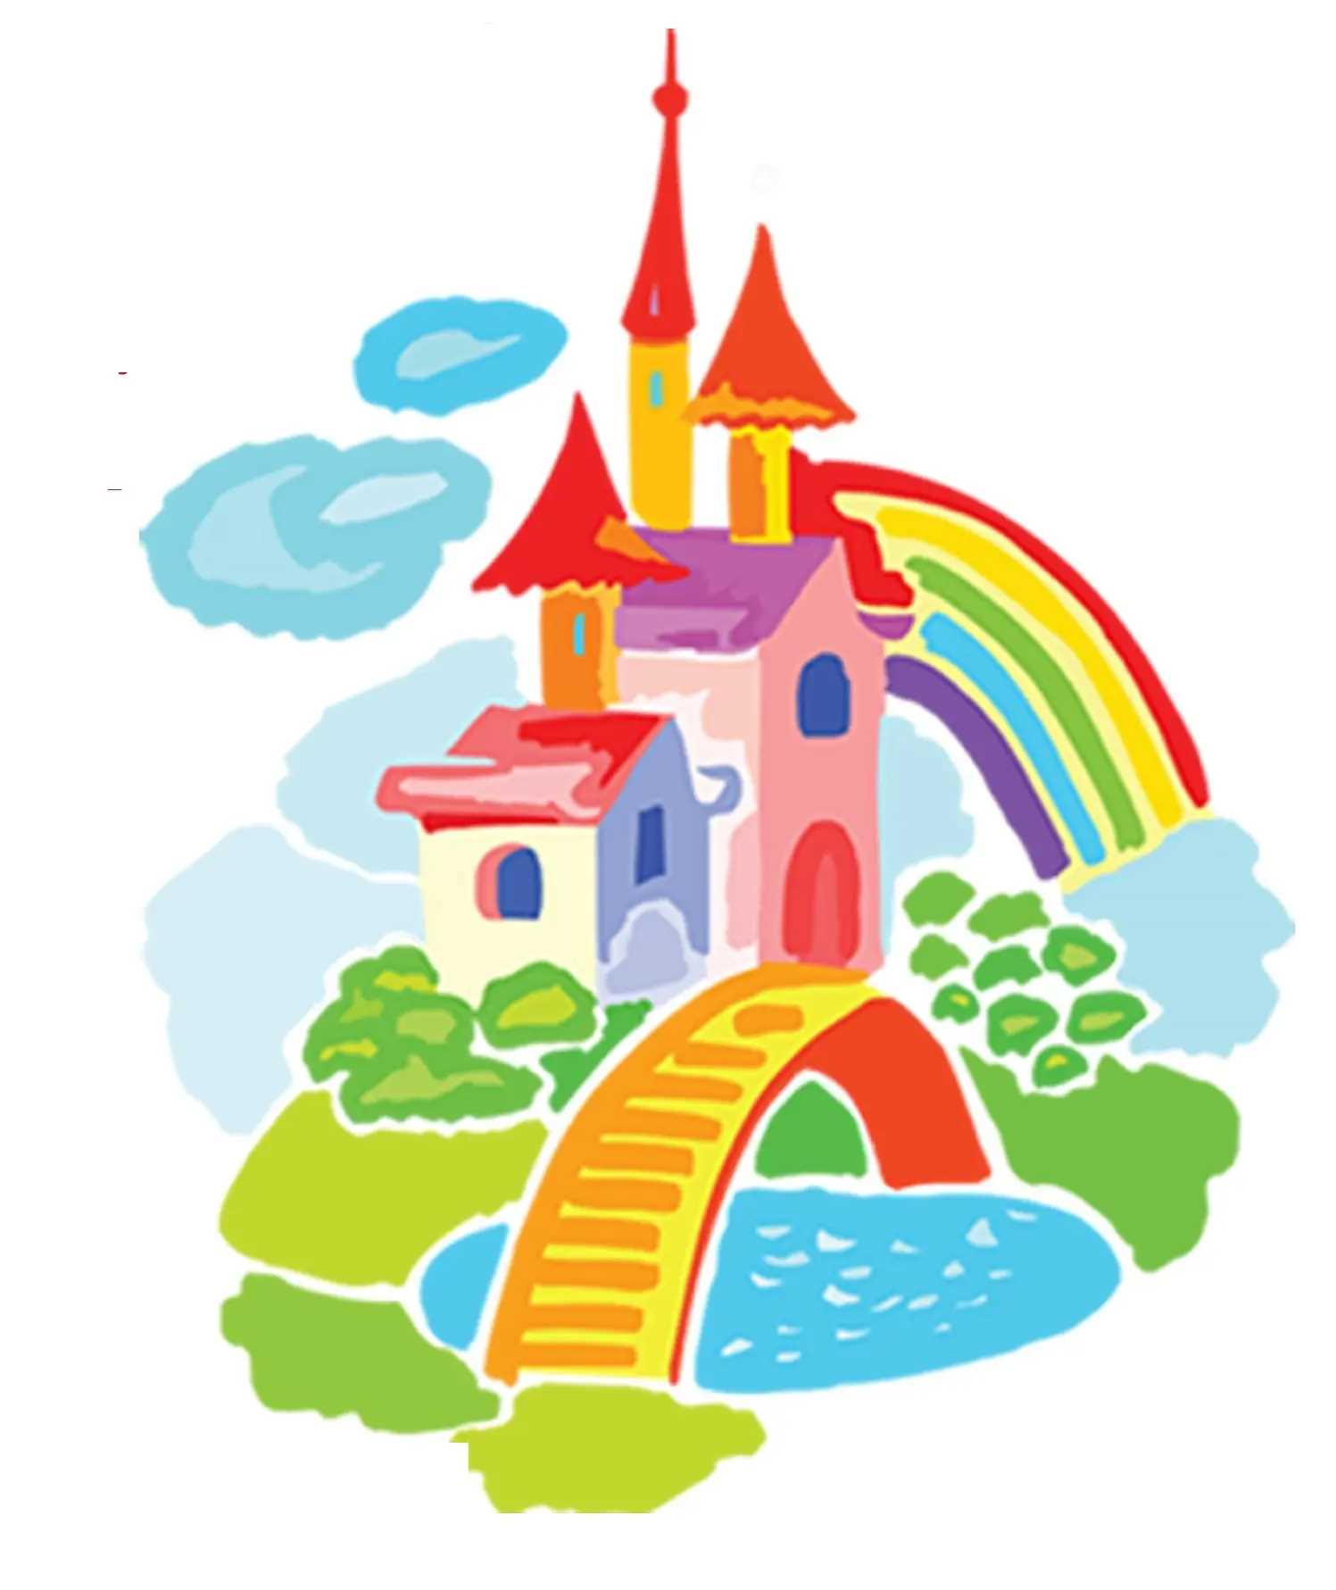
Источник: Муниципальное бюджетное дошкольное образовательное учреждение «Центр развития ребёнка - детский сад №15 «Страна чудес» г. Ханты-Мансийск
Фото: МБДОУ «ЦРР - детский сад №15 «Страна чудес»
#ГодДошкольногоОбразования
#ГДОЮгра
#ГородаДляДетей
#СтранаЧудес86

